Slide 1





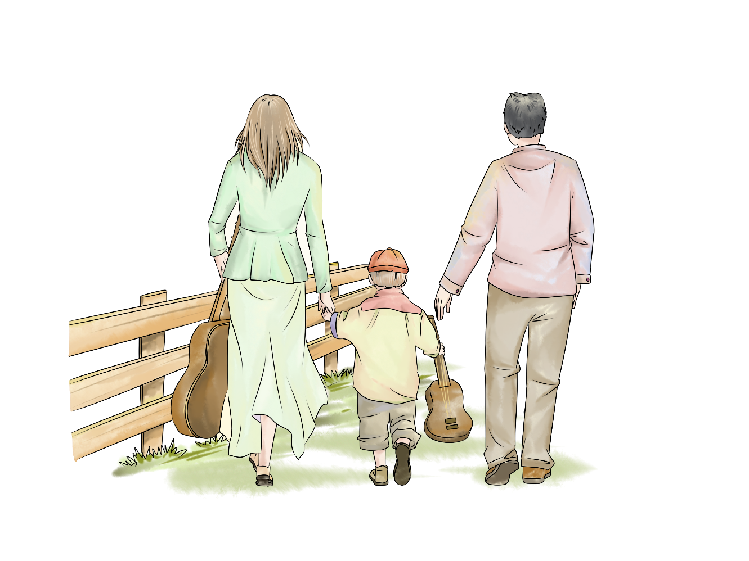



幼
感
儿
园
恩
节
感恩主题幼儿园ppt模板
在此输入你的单位名称

Slide 2




目录
大活动名称
大活动目标
活动安排
阶段性工作安排

Slide 3
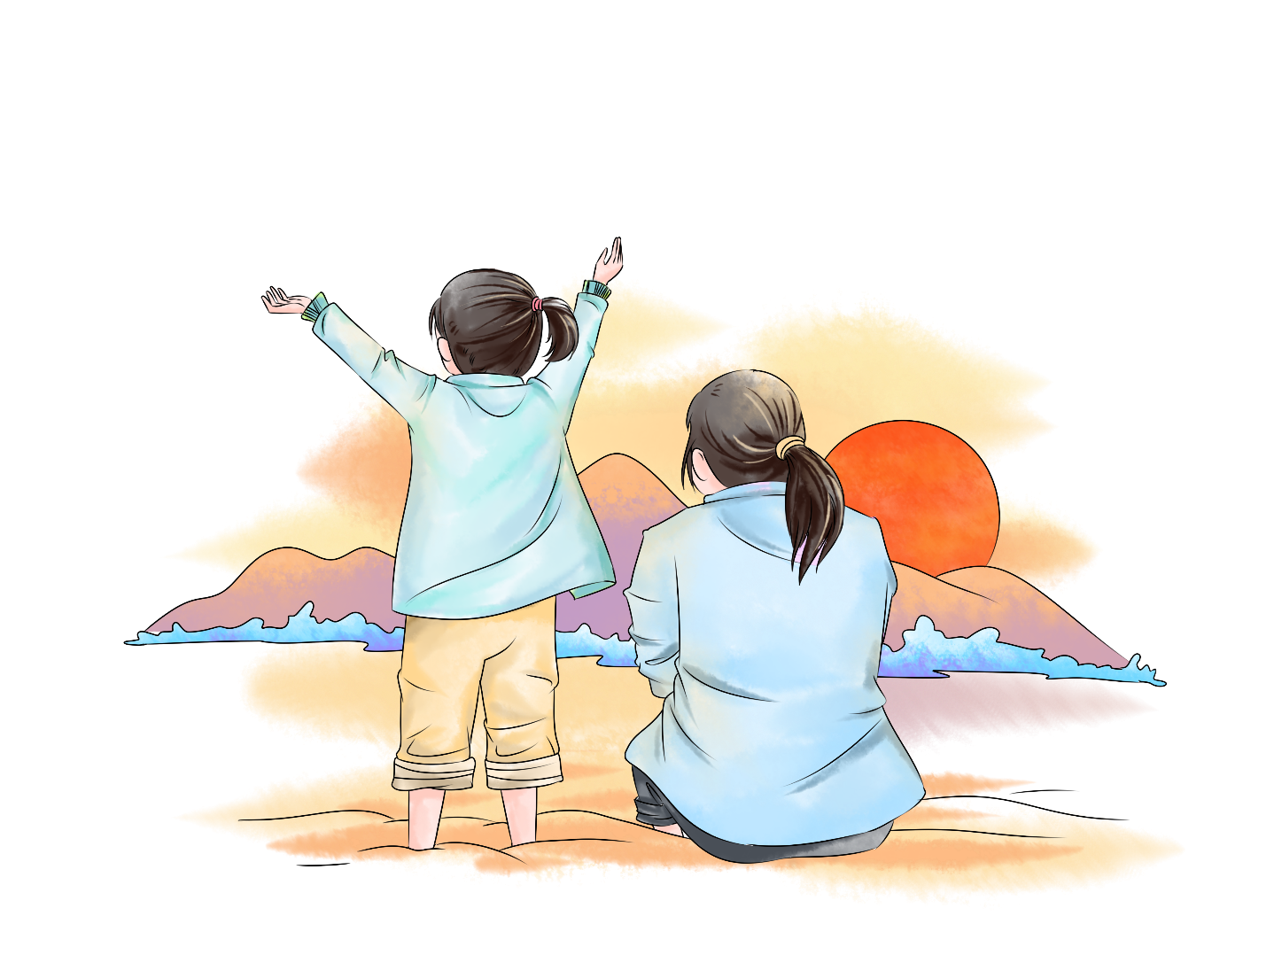
感恩
古人云：“滴水之恩，当涌泉相报。”感恩教育应该从孩子抓起。中国是一个礼仪之邦，祖先们为我们留下了很多关于感恩的教诲："滴水之恩，当涌泉相报"，"谁言寸草心，报得三春晖"。为了弘扬中华民族的传统美德，全面提升幼儿的思想素质，让幼儿懂得感恩父母、感恩老师、感恩伙伴、感恩自然、感恩社会、感恩身边的一切，幼儿园进行一次有意义的感恩节活动，以此增进师生家校之间的情感。

Slide 4




01
大活动名称

Slide 5

大活动名称
播撒在幼儿的心田
将感恩的种子

Slide 6
02
大活动目标

Slide 7

大活动目标
感恩你我
真情成长

Slide 8
03
活动安排

Slide 9

活动安排
开幕式：11月xx日
主题活动：11月xx日——11月xx日
闭幕式：11月xx日

Slide 10
04
阶段性工作安排

Slide 11
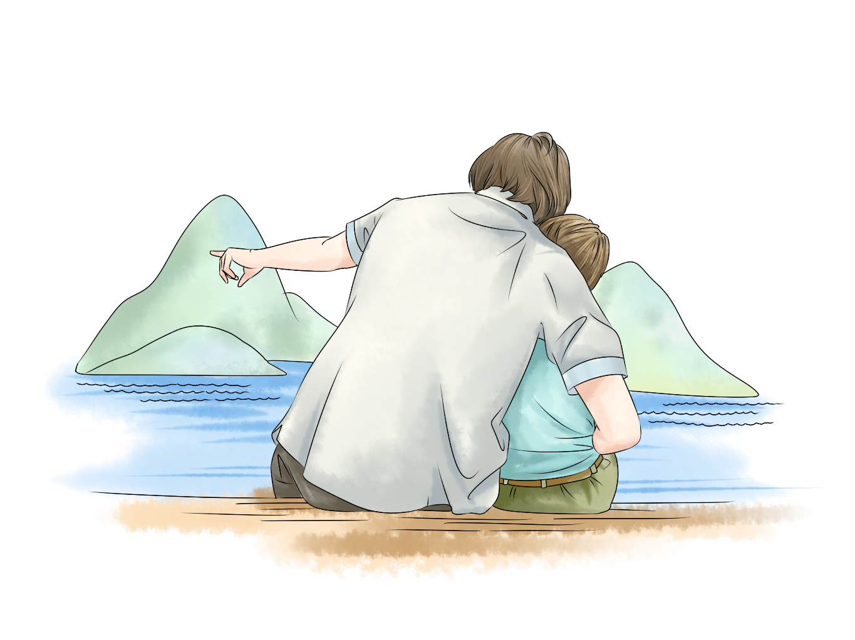
阶段性工作安排
大展板的制作，18号前完成
1、小班级部完成横幅的打印及制作。
2、背景(幕布亦是海报)的制作。
各级部将各自活动的具体安排(必须写清活动名称、目标、准备、时间、地点及参加人员)以图文并茂的形式写在2k的铅画纸上。经园部审核后由中班统一布置和装饰。

Slide 12


阶段性工作安排
开幕式及准备分工
1、时间安排
开幕式将按照大、中、小的顺序进行，时间安排如下：
大班：15：00-15：15
中班：15：25-15：40
小班：15：50-16：05

Slide 13

阶段性工作安排
开幕式及准备分工
2、家长宣传工作到位
3、主持人
各级部推选一名能渲染气氛的主持人介绍本级部活动的目标、内容安排及家长配合。

Slide 14
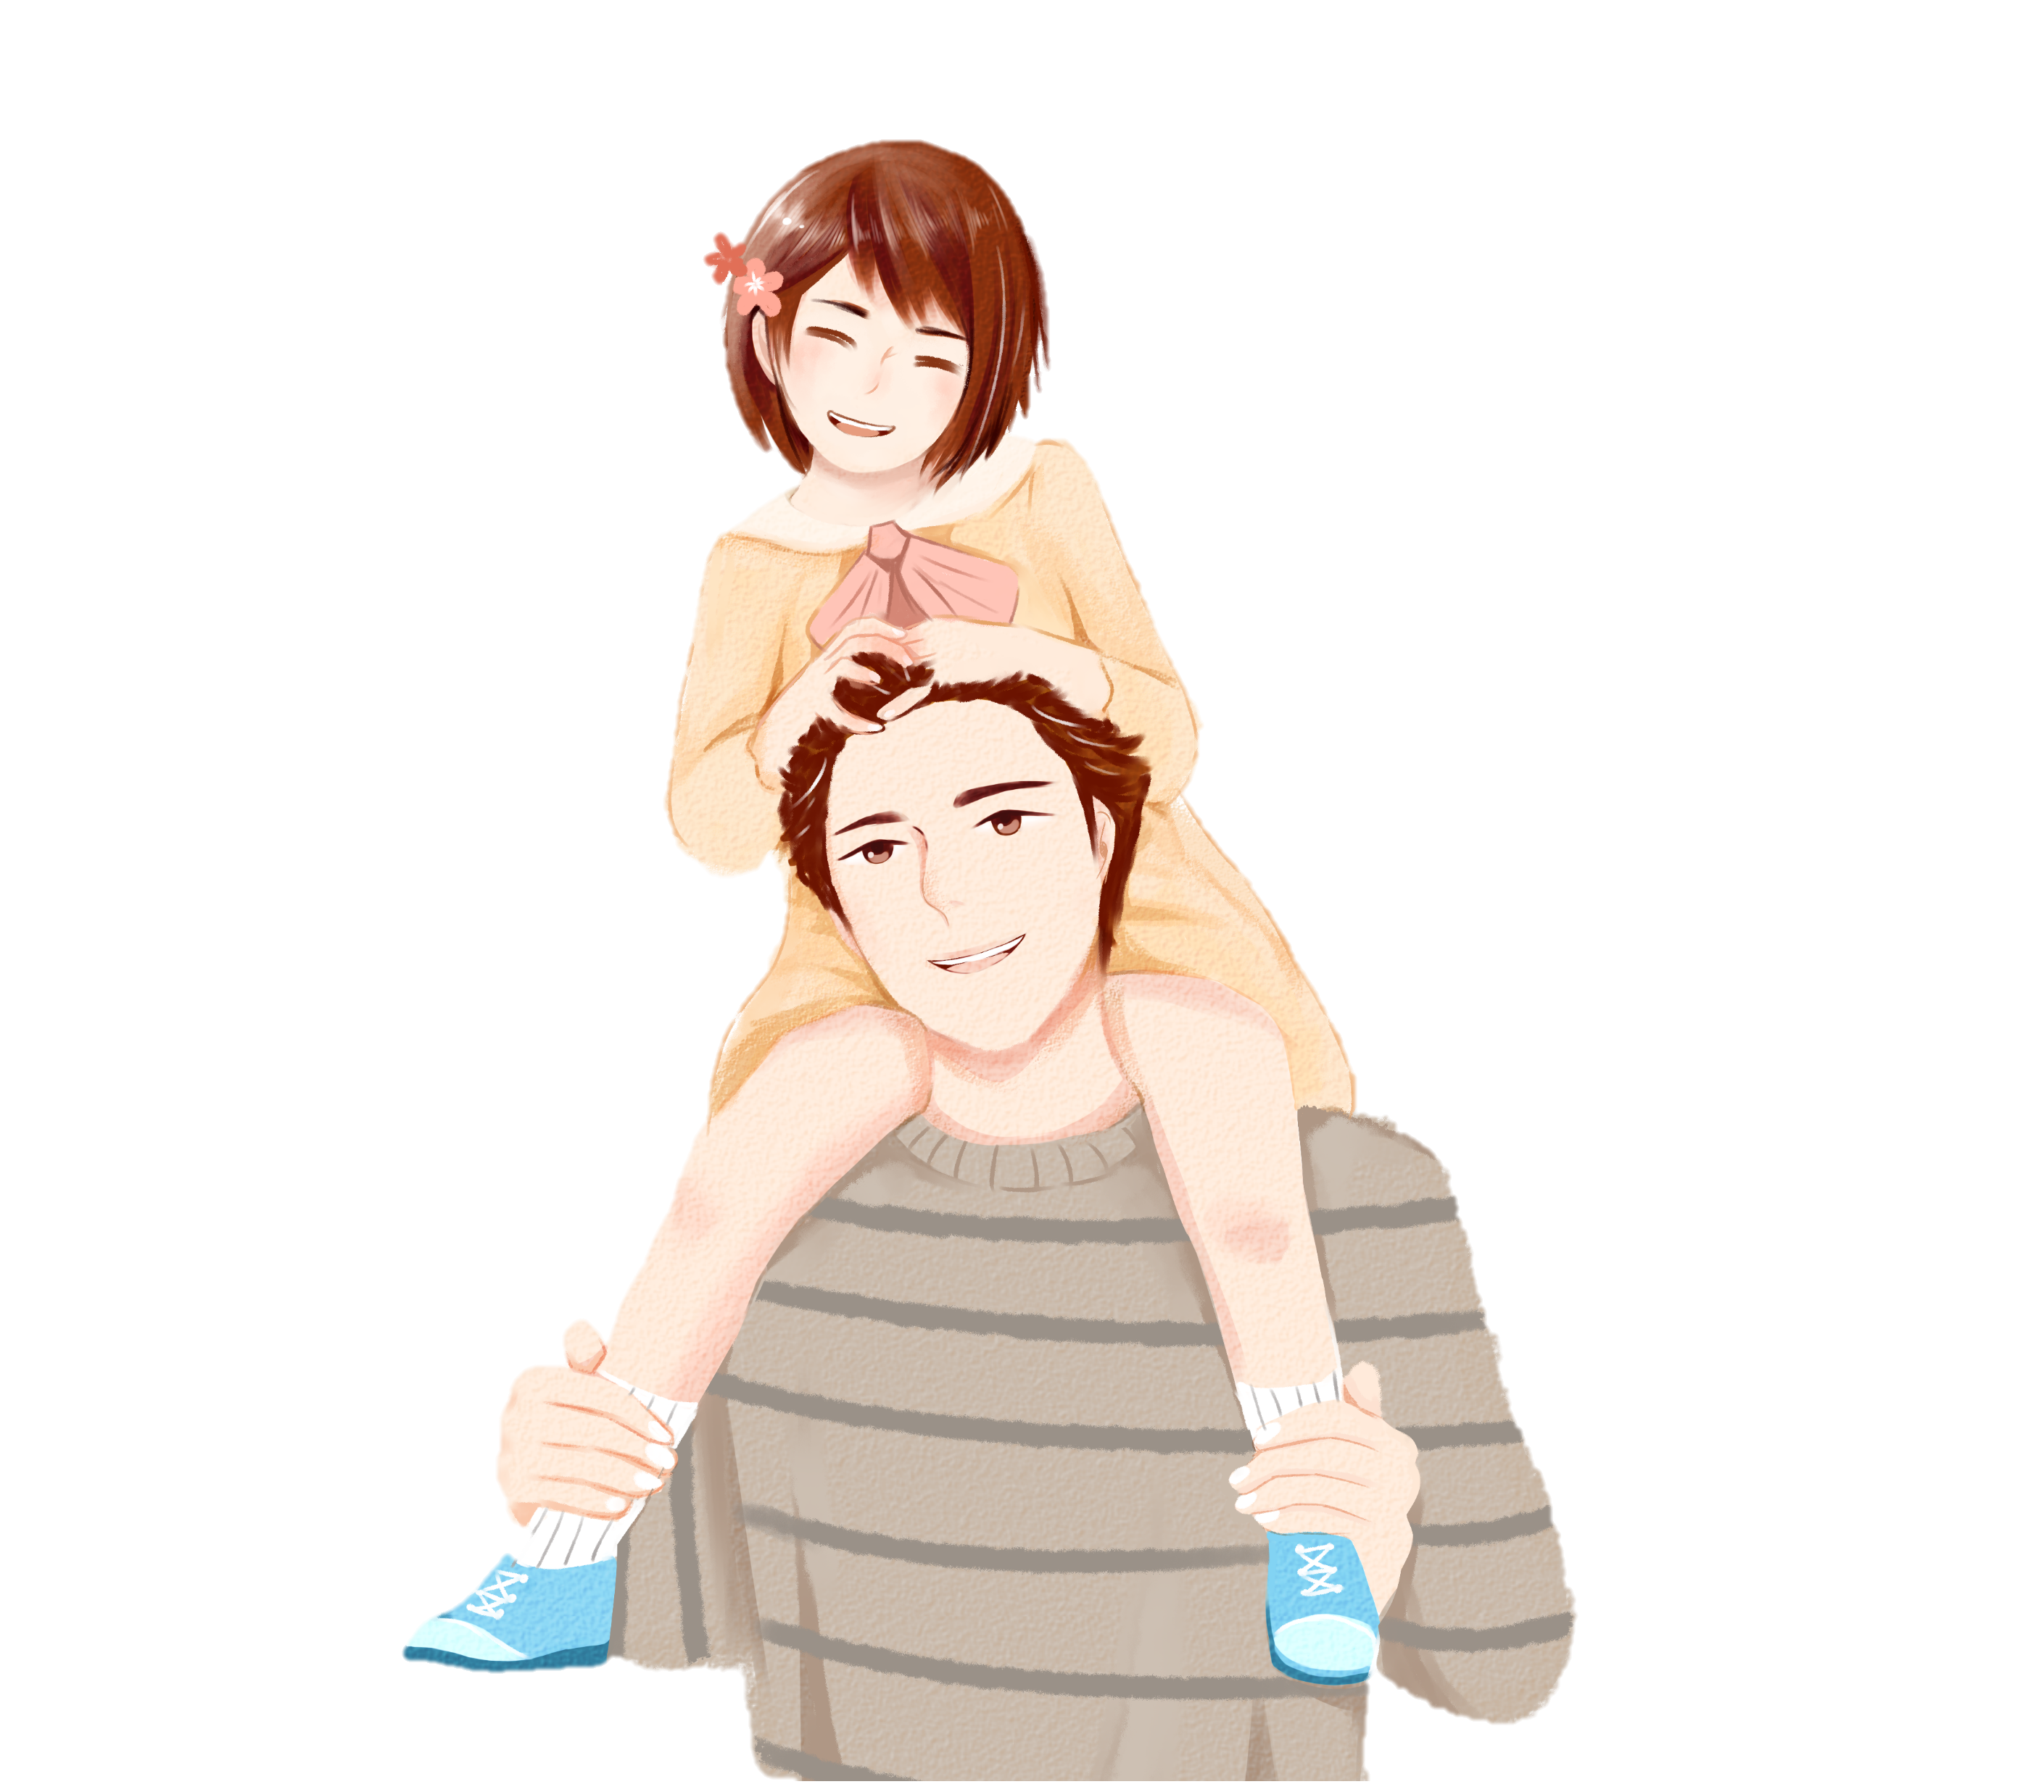
阶段性工作安排
开幕式及准备分工
4、开场方式
各级部设计一个感性的开场方式，要能够让家长了解我们活动的意义并支持我们的活动，时间控制在5分钟之内。
(如：大班可以用手语表演“感恩的心”作为开场，中班可以排练一个简短的表现同伴间团结友爱、互帮互助的情景表演，小班可以用音乐游戏“小乌鸦爱妈妈”作为开场。)

Slide 15
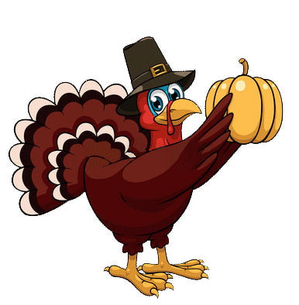
阶段性工作安排
开幕式及准备分工
5、各级部所需音乐由自己年级组负责统一整理、建包后拷到办公室桌面上;
6、开幕式过程资料的拍摄与收集，活动新闻及时上传由大班级部负责。

Slide 16

阶段性工作安排
开幕式及准备分工
7、过程设计：
上午活动：(8：30)
（1）、主持人宣布活动开幕
（2）园长致开幕词
（3）大班教师手语表演《感恩的心》
（4）全体表演《幸福拍手歌》

Slide 17

阶段性工作安排
下午活动
大班表演，主持人向家长介绍级部活动意义及安排。
中班表演，主持人向家长介绍级部活动意义及安排。
小班表演，主持人向家长介绍级部活动意义及安排。

Slide 18

阶段性工作安排
中班级部准备好去孤儿院的相关事宜
1、家长宣传工作到位。
2、联系孤儿院、车子；标语的打印、横幅的制作。
3、领好幼儿园园旗、园服、园帽。
4、慰问礼品的准备。
5、幼儿安全教育、礼貌教育。
6、过程资料的拍摄与收集。
7、活动新闻及时上传。

Slide 19
谢
的
谢
你
观
看
活动策划方案
在此输入你的单位名称

